Slide 1

Python Project
Physics Simulation
2016132031 송규민

Slide 2
목차
프로젝트 목표
왜 파이썬?
태양계
이중진자
결론

Slide 3
프로젝트 목표
기본적인 코딩 능력 향상
물리 및 수학과 관련된 모듈 이용
물리적 현상을 코드화 (2차원)

Slide 4
왜 파이썬?
문법이 쉽다! (타입, 메모리 관리 등 전혀 할필요 없다.)
모듈(라이브러리)이 정말 많다. (하늘을 날 수 있는 모듈도 있다 – 이스터에그)
과학 친화적이다. (허수를 기본적으로 지원, Numpy/SciPy 등 과학 관련 모듈 다수 지원)

Slide 5

시뮬레이션 원리
특정 상황(물체의 속도, 위치)에서의 힘을 계산하는 함수를 만든다.
힘을 통해 가속도를 계산한다.
가속도를 이용하여 매우 작은 시간 (dt) 동안 속도 변화를 계산하고 속도를 업데이트한다.
속도를 이용하여 매우 작은 시간 (dt) 동안 위치 변화를 계산하고 위치를 업데이트한다.
이를 반복한다.
$x_{n}, y_{n}$, ${\dot{x}}_{n}, {\dot{y}}_{n} → \vec{F}→$ ${\ddot{x}}_{n}, {\ddot{y}}_{n}$
${\dot{x}}_{n+1}, {\dot{y}}_{n+1}$ = ${\dot{x}}_{n}+{\ddot{x}}_{n}dt, {\dot{y}}_{n}$+ ${\ddot{y}}_{n}dt$
$x_{n+1}, y_{n+1}$ = $x_{n}+{\dot{x}}_{n+1}dt, y_{n}+$ ${\dot{y}}_{n+1}dt$

Slide 6
태양계
가정
원운동이라 가정
태양의 위치는 고정되었다고 가정
태양과 행성 간의 중력만 고려, 행성과 행성 간의 중력은 고려하지 않음
목표
행성운동의 시각화
케플러 3법칙을 확인

Slide 7
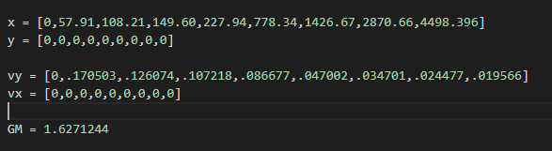
태양계
초기값
순서대로 태양, 수성, 금성, 지구, 화성, 목성, 토성, 천왕성, 해왕성
x축 정렬하여 시작, 따라서 초기 속도는 y축 성분만 존재
중력 상수는 원운동으로 맞추기 위해 소폭 조정

Slide 8
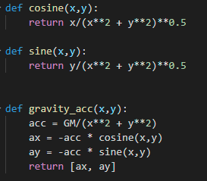

태양계
가속도 함수
힘은 $F=\frac{GMm}{r^{2}}$ 이므로 가속도는 $a=\frac{GM}{r^{2}}$
이를 x,y 성분으로 나눠 반환하는 함수

Slide 9

태양계

Slide 10

태양계

Slide 11
태양계
행성 | 주기(dt횟수) | 주기 비(시뮬) | 주기 비(이론) | 오차율
수성 | 23 | 0.2371 | 0.2408 | -1.55%
금성 | 60 | 0.6186 | 0.6152 | 0.55%
지구 | 97 | 1 | 1 | -
화성 | 182 | 1.876 | 1.881 | -0.24%
목성 | 1166 | 12.02 | 11.87 | 1.29%
토성 | 2892 | 29.81 | 29.45 | 1.24%
천왕성 | 8272 | 85.28 | 84.06 | 1.45%
해왕성 | 16263 | 167.7 | 164.9 | 1.68%

Slide 12
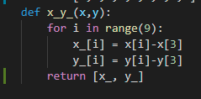
태양계 - 지구중심

Slide 13
태양계 - 지구중심

Slide 14

이중진자
가정
추의 질량은 한점에 모여있다. (point mass)
추를 잇는 선은 질량이 없는 강체이다.
목표
이중진자 라그랑지안 방정식
이중 진자의 시각화
에너지 보존 확인
$$L≡T −V$$
$$\frac{∂L}{∂q_{i}} − \frac{d}{dt}\frac{∂L}{∂{\dot{q}}_{i}}=0$$

Slide 15
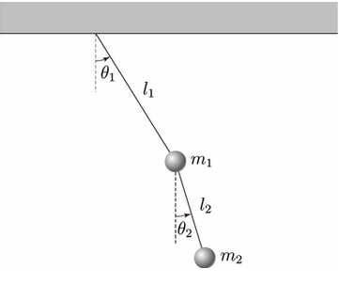




이중 진자
$$T_{1}=\frac{1}{2}m_{1}{(l_{1}{\dot{θ}}_{1})}^{2} V_{1}=−m_{1}gl_{1}cosθ_{1}$$
$$T_{2}=\frac{1}{2}m_{1}\left[{ (l_{1}{\dot{θ}}_{1})}^{2}+{ (l_{2}{\dot{θ}}_{2})}^{2}−2l_{1}l_{2}{\dot{θ}}_{1}{\dot{θ}}_{2}cos⁡({\dot{θ}}_{1}−{\dot{θ}}_{2})\right]$$
$$V_{2}=−m_{2}g\left(l_{1}cosθ_{1}+l_{2}cosθ_{2}\right)$$
$$\left(m_{1}+m_{2}\right)l_{1}{\ddot{θ}}_{1}+m_{2}l_{2}{\ddot{θ}}_{2}\cos\left(θ_{1}−θ_{2}\right)+m_{2}l_{2}{{\dot{θ}}_{2}}^{2}\sin\left(θ_{1}−θ_{2}\right)$$
$$+\left(m_{1}+m_{2}\right)gsinθ_{1}=0$$
$m_{2}l_{2}{\ddot{θ}}_{2}+m_{2}l_{1}{\ddot{θ}}_{1}\cos\left(θ_{1}−θ_{2}\right)−$ $m_{2}l_{1}{{\dot{θ}}_{1}}^{2}sin⁡\left(θ_{1}−θ_{2}\right)$
$$+m_{2}gsinθ_{2}=0$$

Slide 16

이중 진자
$$z_{1}≡{\dot{θ}}_{1}, z_{2}≡{\dot{θ}}_{2}$$
$${\dot{z}}_{1}=\frac{m_{2}gsinθ_{2}\cos\left(θ_{1}−θ_{2}\right)−m_{2}\sin\left(θ_{1}−θ_{2}\right)\left[l_{1}{z_{1}}^{2}\cos\left(θ_{1}−θ_{2}\right)+l_{2}{z_{2}}^{2}\right]−\left(m_{1}+m_{2}\right)gsinθ_{1}}{l_{1}[m_{1}+m_{2}\sin^{2}\left(θ_{1}−θ_{2}\right)]}$$
$${\dot{z}}_{2}=\frac{\left(m_{1}+m_{2}\right)[l_{1}{z_{1}}^{2}\sin\left(θ_{1}−θ_{2}\right)−gsinθ_{2}+gsinθ_{1}\cos\left(θ_{1}−θ_{2}\right)]+m_{2}l_{2}{z_{2}}^{2}\sin\left(θ_{1}−θ_{2}\right)cos⁡(θ_{1}−θ_{2}) }{l_{2}[m_{1}+m_{2}\sin^{2}\left(θ_{1}−θ_{2}\right)]}$$

Slide 17
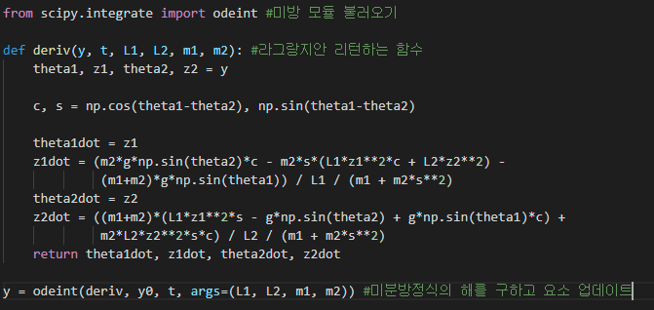
이중 진자
매우 복잡한 미분방정식 -> 해를 구하기란 사실상 불가능
파이썬 모듈 scipy를 이용하여 미분방정식의 근사적인 해를 구할 수 있다.

Slide 18
이중 진자(1)
설정값
L1 = 0.9443
L2 = 0.9275
M1 = 0.9312
M2 = 0.5931

Slide 19
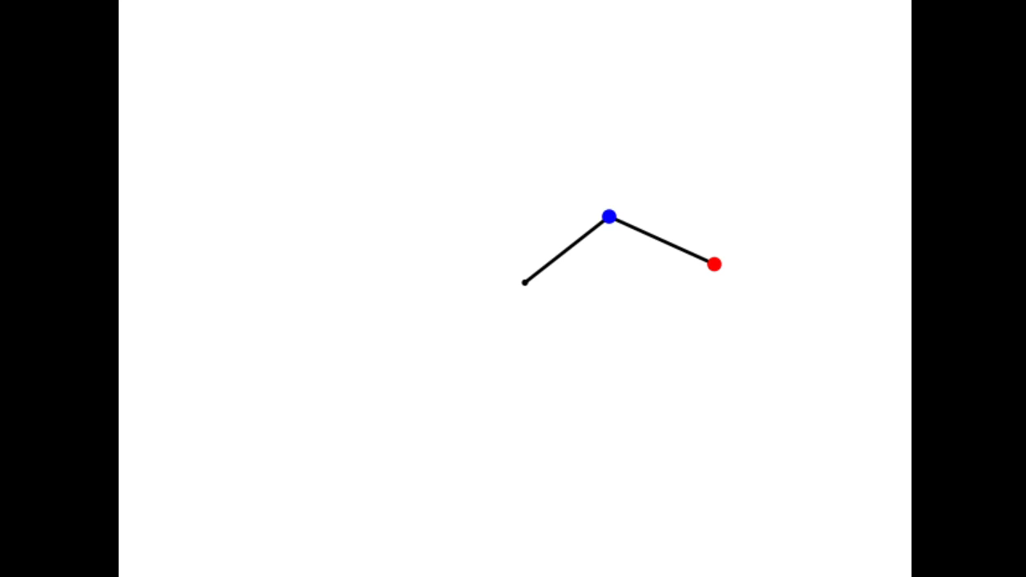
이중 진자(2)
설정값
L1 = 0.8471
L2 = 0.9138
M1 = 0.7985
M2 = 0.5674

Slide 20
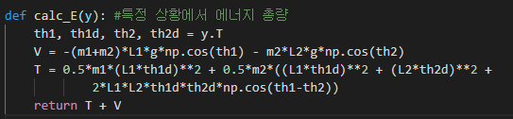
이중 진자
잘 작동하는지 확인할 필요가 있다.
에너지 보존이 잘되는지 확인하면 이를 확인할 수 있다.
최초 상태의 에너지와 이후 모든 구간에서의 에너지 비교 후, 이 중 최대 이탈값 분석
총 10회 측정, 평균 0.1148%, 최대 0.45%

Slide 21
결론
물리적 현상을 코드로 구현할 수 있다.
간단한 계산은 물론 복잡한 계산 또한 sicpy와 같은 모듈을 이용하면 쉽게 계산할 수 있다.
매우 높은 정확도의 연산이 가능하다.
초기 데이터 값을 바꾸는 것 만으로도 쉽게 다양한 조건으로 시뮬레이션을 해볼 수 있다.

